Slide 1

Jardinero

Slide 2
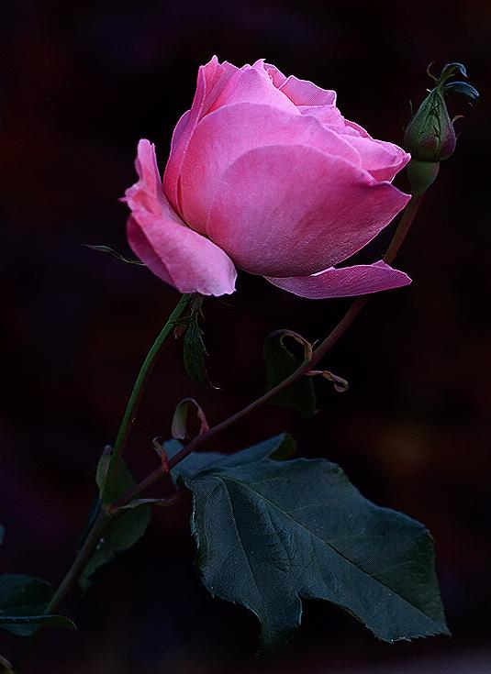
A veces quisiera ser
de tu jardín...
jardinero,

Slide 3
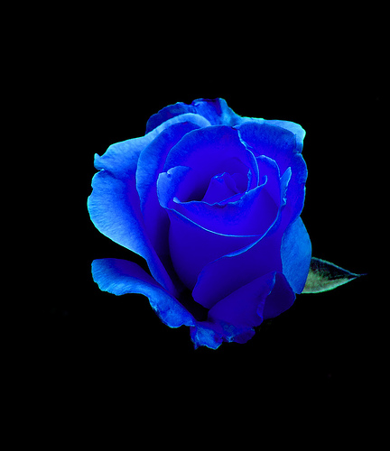
para cuidar con esmero
la rosa que mas yo quiero.

Slide 4
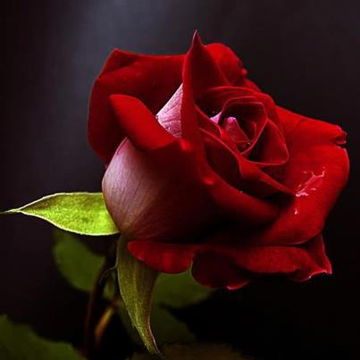
Y de tu tallo cortar,
Las espinas que me hirieron

Slide 5
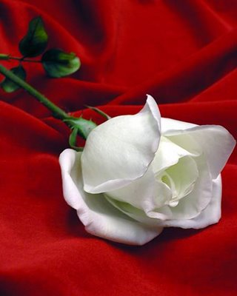
para que al cabo del tiempo
no me vuelva a lastimar

Slide 6
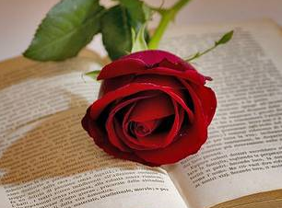
Quisiera encontrar mil palabras,
para poder describir

Slide 7
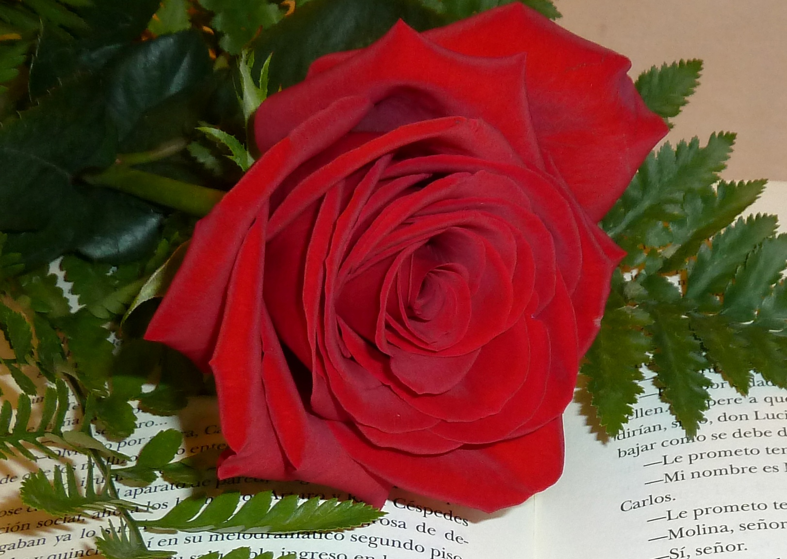
lo que siente mi corazón,
cuando estás tu frente a mi.

Slide 8
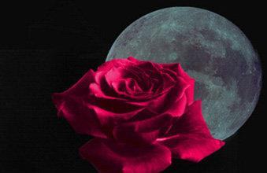
Que no me basta con decir,
lo mucho que te quiero

Slide 9
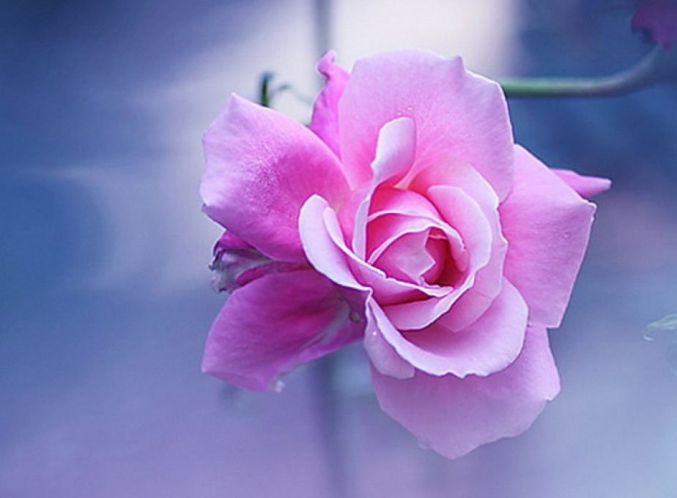
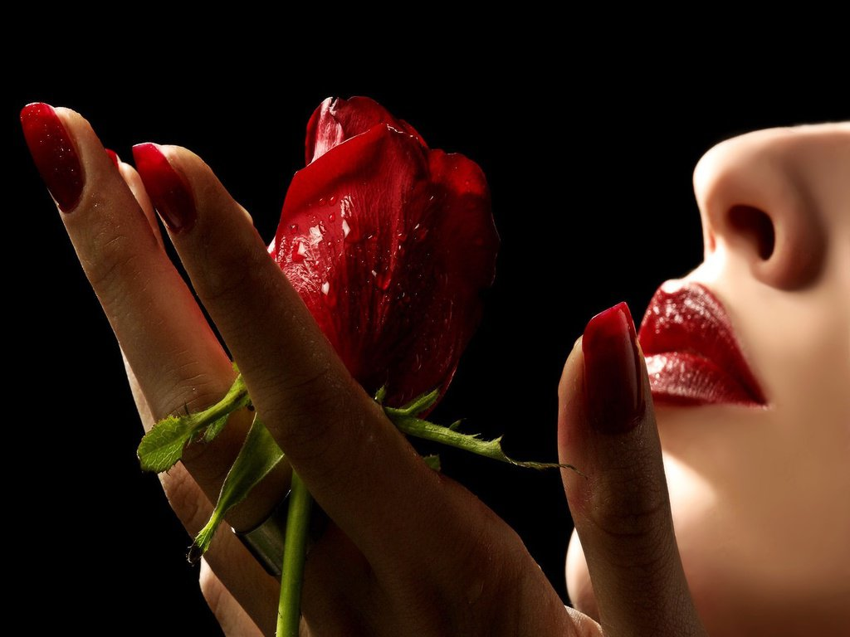
y que siempre pienso en ti.

Slide 10
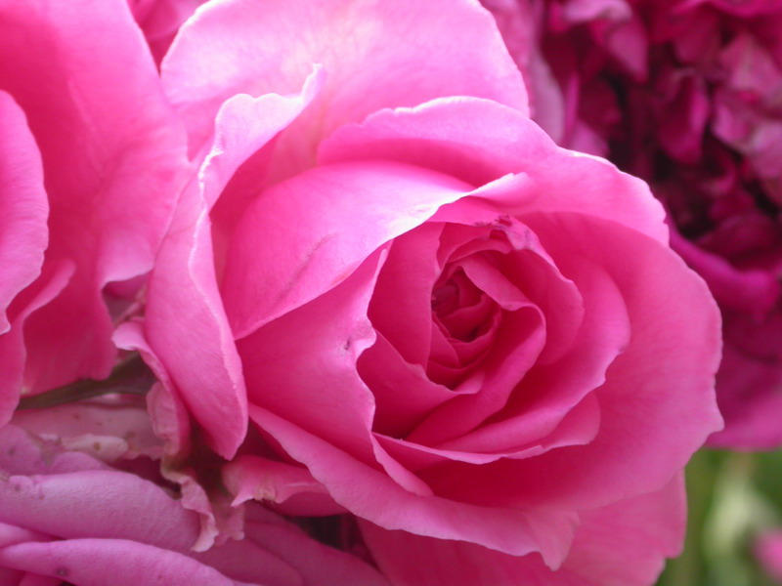
Que es mi amor por ti,
como una pequeña semilla

Slide 11
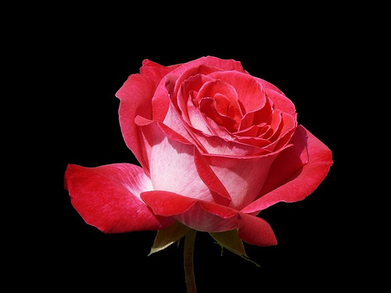
que espera el tiempo propicio,
para poder germinar.

Slide 12

Y al germinar ese día…
será primavera
plena de luz color y alegría

Slide 13
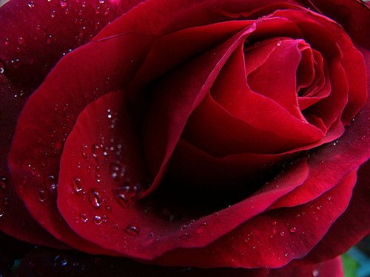
Te escribiré mil poemas,
te escribiré mil canciones

Slide 14
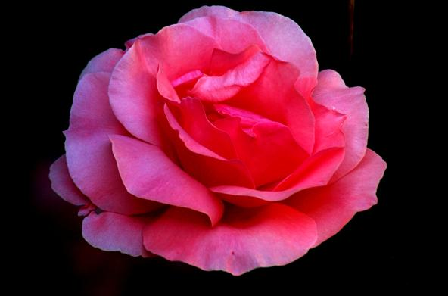
pues siempre mi corazón,
tendrá puestas en ti.
todas sus ilusiones.

Slide 15



Accede a la sección que desees desde aquí:
Propia Creación
De la Red
Dedicatorias | Eróticos | Fechas Especiales
Graciosos | Historia y Arte | Lugares
Naturaleza y Ciencias | Política | Reflexión
Salud | Románticos | Religiosos
Dedicatorias | Eróticos | Fechas Especiales
Graciosos | Historia y Arte | Lugares
Naturaleza y Ciencias | Política | Reflexión
Salud | Románticos | Religiosos
Si deseas recibir pps periódicamente en tu correo electrónico subscríbete aquí:

